Slide 1
Алексей Николаевич
Плещеев
1825-1893
Выполнила Бунтова А.В.,
учитель начальных классов
МОУ «СОШ № 48» г. Астрахани.

Slide 2
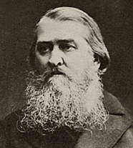
Алексей Николаевич Плещеев (1825 - 1893)
Поэт,
переводчик,
прозаик, драматург, критик

Slide 3
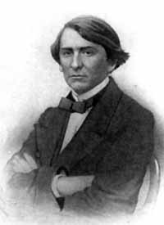
Жизнь и творчество А.Н.Плещеева
Отец и мать принадлежали к старинному родовитому дворянству. Однако семья Плещеевых жила небогато. Особенно трудным материальное положение семьи стало после смерти отца. Все же мать сумела дать сыну отличное домашнее образование.

Slide 4
Детство поэта прошло в Нижнем Новгороде. В 1839 г. в Петербурге становится юнкером Школы Гвардейских подпрапорщиков и кавалерийских юнкеров. Обстановка военного училища угнетала его и через год он поступает в университет, но через два года оставляет и университет. Его интересуют "живые науки", история и политическая экономия. 1849 году арестован и некоторое время спустя отправлен в ссылку, где провёл на военной службе почти десять лет. По возвращении из ссылки Плещеев продолжил литературную деятельность; пройдя через годы бедности и лишений, он стал авторитетным литератором, критиком, издателем, а в конце жизни и меценатом. Его пейзажные стихи становятся хрестоматийными. Еще большую известность некоторые из них приобрели в форме песен: кто не знает "Скучной картины!.." (1860) или "Весны" ("Уж тает снег, бегут ручьи...") (1872), положенных на музыку Чайковским.

Slide 5
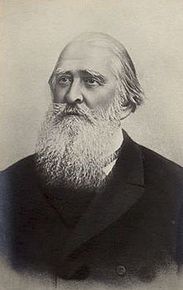
Любимый поэт русской молодежи 1840-х годов, после ссылки превращается в отличного детского поэта. Детские стихотворения будут собраны поэтом в Москве в его сборнике «Подснежник».

Slide 6
Стихотворения А.Н.Плещеева
для детей
Весна
Сельская песенка
В бурю
Бабушка и внучек
Осень наступила
Скучная картина
Ни слова, о друг мой, ни вздоха…
Дети и птичка

Slide 7
Смерть поэта
В 1893 году, уже тяжело больной, А. Н. Плещеев в очередной раз направился на лечение в Ниццу и по пути 8 октября 1893 скончался от апоплексического удара. Тело его было перевезено в Москву и погребено на кладбище Новодевичьего монастыря.
К. Д. Бальмонт. Памяти Плещеева.
Его душа была чиста, как снег; Был для него святыней человек; Он был всегда певцом добра и света; К униженным он полон был любви. О, молодость! Склонись, благослови Остывший прах умолкшего поэта.
Это стихотворение прозвучало в день похорон над гробом А. Н. Плещеева.

Slide 8
Подпись поэта

Slide 9
Источники
ru.wikipedia.org/wiki/Плещеев,_Алексей_Николаевич

